Slide 1
MÓDULO 1
Introducción a la crisis empresarial
El apoyo de la Comisión Europea a la producción de esta publicación no constituye su conformidad con el contenido que refleja únicamente las opiniones de los autores, y la Comisión no se hace responsable del uso que pueda hacerse de la información contenida en ella.

Slide 2
Lo que aprenderás del Módulo 01 ..
En el Módulo 1, le presentaremos las definiciones de crisis empresarial, solvencia y, sobre todo, de cambio de rumbo. Escrito por algunos de los mejores expertos en crisis empresariales de Europa, le proporcionamos un aprendizaje conciso y valioso. En el Módulo 01, Introducción a las crisis empresariales, se beneficiará de aprender a
Entender las 4 razones clave por las que una crisis empresarial es complicada
Mejora del proceso vital de reconocimiento, estableciendo las 5 etapas claras para reconocer una crisis.
Comprender el valor y el impacto de una visión externa objetiva en una crisis.
Reconocer la cronología de una crisis empresarial
En nuestra sección final, le ofrecemos un viaje paso a paso a través de la Cadena de Valor a la Cadena de Crisis con ejemplos aplicables.
Le invitamos a aplicar lo aprendido en el Módulo 01 descargando nuestro Cuaderno de Trabajo para completar su propia Evaluación de la Cadena de Valor a la Cadena de Crisis.

Slide 3
VISIÓN GENERAL
No se puede negar que el tamaño importa, las pequeñas y medianas empresas (PYMES) están estadísticamente más expuestas a las crisis empresariales que las grandes empresas, y nosotros examinamos estadísticas reveladoras de toda Europa.
A lo largo de nuestro programa SMART UP, aprenderá que las crisis rara vez (nunca) llegan de la noche a la mañana y que a menudo hay fases engañosas de relajación que hacen creer a la dirección que la crisis se ha superado, ¡cuando no es así! Cuanto más avanzada esté la crisis, más difícil y costosa será su resolución.
"Perder la cabeza en una crisis es una buena manera de convertirse en la crisis". C.J. Redwin

Slide 4
s
¿Qué define una crisis empresarial? Definiciones importantes
El primer paso para resolver un problema es saber a qué nos enfrentamos.
El término crisis no está definido de manera uniforme en la literatura, pero hay un acuerdo general tanto en la literatura científica como en la práctica cuando se trata de describir los efectos de una crisis en una empresa.
Por lo general, se considera que una crisis empresarial es el estado de una empresa en el que su patrimonio está directamente amenazado y, por tanto, su continuidad está en riesgo. La gestión de la crisis también puede tener lugar fuera de los tribunales.
Crisis
En un sentido jurídico simplificado: la insolvencia es la incapacidad de cumplir permanentemente las obligaciones financieras existentes . Las formas de insolvencia son la incapacidad de pago y el sobreendeudamiento
La insolvencia es por definición un procedimiento judicial
Insolvencia
La gestión de la recuperación es la aplicación de una serie de medidas necesarias para proteger a la empresa de la insolvencia y devolverla a la normalidad operativa y a la solvencia. La gestión de la recuperación suele requerir un fuerte liderazgo y puede incluir la reestructuración y los despidos, la investigación de las causas profundas del fracaso y los programas a largo plazo para reactivar la empresa.
Gira- alrededor de

Slide 5
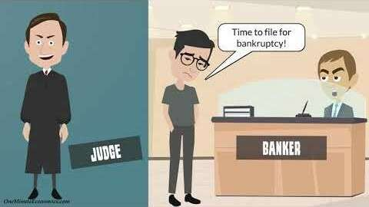
WATCH- Conozca las definiciones clave
EJERCICIO:-
VEA ESTE VIDEO INSIGHTFUL DE LA ECONOMÍA DE UN MINUTO PARA ACLARAR LAS DEFINICIONES INVOLUCRADAS.
Fuente: One Minute Economics | Youtube: https://www.youtube.com/watch?v=ahJgK59g_Ro

Slide 6
s
Las 4 razones clave por las que una crisis empresarial es complicada ..
Superar una crisis financiera o empresarial es una de las tareas de gestión más difíciles.
Sin apoyo externo (por ejemplo, de asesores empresariales, consultores de gestión, abogados, expertos del sector) a menudo es difícilmente manejable.
No hay planos
Presión del tiempo
(No) Datos
Conocimiento
Cada empresa y cada crisis corporativa es diferente. No hay remedios patentados ni planos.
Las decisiones existenciales deben tomarse bajo una gran presión de tiempo. Cuanto más avanza la crisis, más limitado es el margen de maniobra y mayor la presión para actuar.
Los datos disponibles son casi siempre inadecuados. La preparación de la información para crear una base para la toma de decisiones consume tiempo y recursos valiosos.
La superación de una crisis requiere un alto grado de conocimientos metodológicos, organizativos, de liderazgo y de comunicación por parte de las personas implicadas.

Slide 7
El proceso vital del reconocimiento
Establecer las 5 etapas claras para reconocer una crisis.

Slide 8
s
El proceso de reconocimiento
4. Signos de relajación
2 El principio de la esperanza
Si las medidas aplicadas tienen éxito, ahora empiezan a aparecer los primeros signos de relajación. Sin embargo, la reestructuración debe seguir aplicándose de forma coherente.
El éxito de la gestión de crisis depende en gran medida de la apertura de las personas implicadas. Hay que reconocer las señales de alarma y dominar los nuevos retos una y otra vez en todas las fases de la crisis. Esto requiere un alto grado de capacidad de cambio y atención.
La crisis es visible, pero la dirección se centra en la esperanza más que en la acción.
5. Aprendizaje + Resiliencia
Si la crisis se supera con éxito, hay que sacar las conclusiones adecuadas. Si esto tiene éxito, puede conducir a una resiliencia sostenible ante la crisis.
3. El Despertar
Primeras señales
Ya no se puede negar la crisis. Se están aplicando medidas bajo una gran presión de tiempo. Esta es la fase más crítica.
Los primeros signos de la crisis no se perciben o no se realizan.

Slide 9
1. Primeros signos de una crisis empresarial
Una crisis empresarial puede haber existido durante mucho tiempo antes de que la dirección la reconozca o reconozca . En muchos casos, enfrentarse al problema suele ser una experiencia extremadamente estresante para los que tienen que lidiar con él, que pueden intentar explicar los signos emergentes de la crisis. Algunos de los primeros signos son
Dependencia de la deuda
Caída de las ventas o de las conversiones
Números negativos en el flujo de caja operativo
Ingresos de explotación insuficientes para pagar los gastos de explotación
Ignorar las señales de advertencia y hundir la cabeza en la arena no va a ayudar en absoluto. De hecho, probablemente sea una vía rápida hacia el fracaso. Así que asegúrese de detectar las señales de advertencia cuando se produzcan y de ser capaz de actuar rápidamente para encontrar las soluciones necesarias.

Slide 10
2. El principio de la esperanza
Los directores generales y los emprendedores suelen estar llenos de ideas creativas y pasión, pero esto, por desgracia, puede conducir a falsas suposiciones y mentalidades. El exceso de confianza genera falsas esperanzas, que engendran expectativas de éxito infladas. A menudo, las empresas se dejan llevar por una falsa sensación de seguridad que tiene consecuencias devastadoras en el momento de la crisis. Hay que tomarse en serio las señales de advertencia de un negocio en quiebra en lugar de aferrarse a la esperanza.
"¿Me dejarás ir por el amor de Dios? ¿Aceptarás ese sueño falso y lo quemarás antes de que ocurra algo?"
Arthur Miller, La muerte de un viajante

Slide 11
3. El Despertar
Ya no se puede negar la crisis. Se están aplicando medidas bajo una gran presión de tiempo. Esta es la fase más crítica. Hay que centrarse en los detalles y planificar con claridad. Muchas empresas encuentran el camino de vuelta de la crisis. Para ello, tendrá que tomar algunas decisiones difíciles y tendrá que tomar medidas decisivas para salvar su negocio.
Conozca los detalles de todas las personas, partes, interesados, clientes. empleados y proveedores, etc., que se verán afectados y cómo. Tome las medidas necesarias. La mayoría de las veces estas situaciones no se arreglan solas y hay un punto de no retorno. VER EL VALOR DEL ASESOR EXTERNO EN ESTE MÓDULO

Slide 12
El punto de mira en los errores
Consejo práctico: Mantenga la pólvora seca
En lo que respecta a la financiación en crisis, las empresas suelen cometer graves errores.
Un error importante es invertir el patrimonio privado demasiado pronto y de forma excesiva en la empresa. Incluso si la intención de los propietarios detrás de esto es loable, a menudo conduce a un daño irreparable.
Por lo tanto, es importante elaborar primero un plan de reestructuración completo y luego financiarlo y aplicarlo junto con los bancos.
STEP
El propietario invierte dinero privado en la crisis porque quiere salvar su empresa. Esperan que la situación vuelva a cambiar con el próximo gran contrato.
01
La situación de liquidez de la empresa vuelve a ser inicialmente más relajada. Sin embargo, por regla general, no se aplican medidas de reestructuración de gran alcance. Sigue prevaleciendo el principio de la esperanza: el problema sólo se pospone.
STEP
02
STEP
Cuando se han agotado las últimas reservas propias, el empresario busca capital en los bancos. Los bancos suelen exigir importantes aportaciones personales del propietario si quieren prestar su apoyo durante la crisis. Sin embargo, si la pólvora ya se ha agotado, esta opción queda denegada, y la insolvencia suele ser la consecuencia lógica.
03

Slide 13
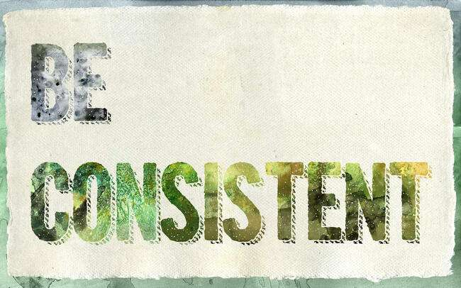
4. Signos de relajación
Si las medidas aplicadas tienen éxito, ahora empiezan a aparecer los primeros signos de relajación.
Sin embargo, la reestructuración debe seguir aplicándose de forma coherente.

Slide 14
¿De vuelta del precipicio? La historia de Evernote
Algunas de las empresas más exitosas del mundo han estado muy cerca de la ruina financiera, pero se han recuperado de forma espectacular. Un ejemplo claro es Evernote, la empresa de software de San Francisco. La empresa se encontró con sólo tres semanas de efectivo en 2008, cuando un inversor clave se retiró al llegar la crisis financiera. Se tomó la dolorosa decisión de cerrar la empresa y ahorrar dinero para los costes legales que implicaba el cierre. Sin embargo, después de que un ávido usuario de Evernote en Suecia invirtiera medio millón de dólares, la empresa volvió a ponerse en marcha, acumuló 100 millones de usuarios en todo el mundo y fue valorada recientemente en 1.000 millones de dólares.
LEA: Cómo 5 grandes marcas se recuperaron del borde del fracaso

Slide 15
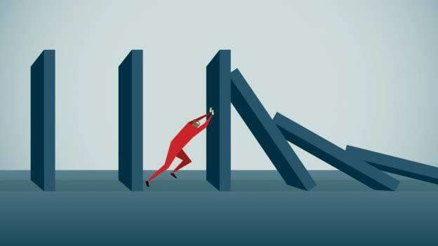
5. Aprendizaje y resiliencia
Si la crisis se supera con éxito, hay que sacar las conclusiones adecuadas. Si esto tiene éxito, puede conducir a una resiliencia sostenible ante la crisis.
"Estoy convencido de que aproximadamente la mitad de lo que separa a los empresarios de éxito de los que no lo son es pura perseverancia. Es tan duro y viertes tanto de tu vida en esta cosa, que hay momentos tan duros en el tiempo que la mayoría de la gente se rinde. Y no les culpo, es realmente duro".
Steve Jobs, cofundador de Apple

Slide 16
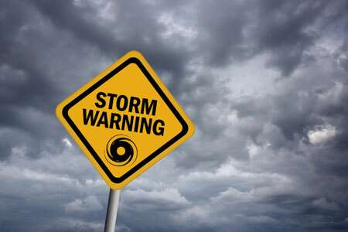
Veamos el contexto de la crisis empresarial en Europa. ¿Sabía usted que
¿El tamaño es importante?
¿La edad es importante?
¿Importa el sector?

Slide 17
EN CONTEXTO - El tamaño importa: Insolvencias por categorías de tamaño
Las pequeñas y medianas empresas (PYME) corren estadísticamente más riesgo de sufrir crisis empresariales que las grandes empresas.
¿Sabe cuáles son las estadísticas en su país?
Fuente: Creditreform

Slide 18
La edad es importante: Insolvencias por edad de la empresa
Es un hecho lamentable que, sobre todo las empresas jóvenes, estén en peligro de insolvencia. Las razones de ello radican tanto en sus menores recursos de capital como en su inexperiencia para afrontar las crisis.
Fuente: Creditreform

Slide 19
Asuntos de la industria: Insolvencias por sectores
Algunas industrias son más arriesgadas que otras. Suelen ser los sectores en los que suelen operar las empresas más pequeñas.
Fuente: Creditreform

Slide 20
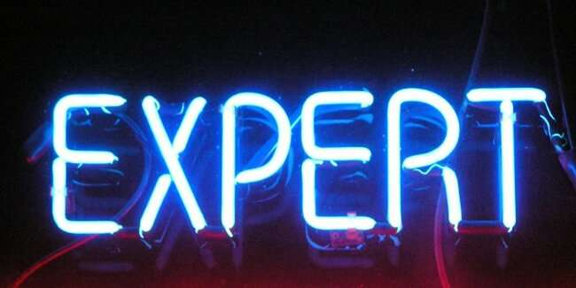
Comprender el valor y el impacto de una visión externa objetiva en una crisis.

Slide 21
El valor de la perspectiva externa
Factores externos | Asimetría perceptiva | Factores internos
Mercados en contracción/saturación |  | Déficit de estrategia
Digitalización |  | Tecnología / productos obsoletos
Cambios en la normativa |  | Falta de eficacia operativa
Saltos tecnológicos |  | Insuficiente calidad de gestión / liderazgo
Globalización |  | Estructura de financiación desequilibrada
Nuevos productos / nuevos competidores |  | Adquisiciones sobrevaloradas
Precios de las materias primas / tipos de cambio |  | Control insuficiente
Insolvencias de clientes / proveedores |  | Deficiencias organizativas
Si se pregunta a la dirección por las causas de la crisis, las personas que actúan suelen llegar a atribuciones de causas completamente diferentes a las de los consultores externos.
Mientras que la dirección tiende naturalmente a atribuir la crisis a factores externos y ve pocos errores a nivel interno, la visión externa de los consultores suele ser contradictoria.
Una visión objetiva desde el exterior es especialmente útil en una crisis.
Percepción de la gestión
90% externo
10% interno
Percepción de los asesores
10% externo
90% interno

Slide 22
La línea de tiempo de una crisis empresarial

Slide 23
Las crisis rara vez (nunca) llegan de la noche a la mañana
Identificabilidad objetiva de la crisis (en %)
Problemas de fondo:
Los empresarios reaccionan con un gran retraso
Si los líderes indican una crisis, las causas de la misma a menudo ya han surtido efecto (y no pueden remediarse a corto plazo)
Se requiere un análisis de riesgo permanente
Crisis en los resultados resultados
Crisis de liquidez
Tíme
Fuente: Roland Berger - basado en un análisis de 800 casos de reestructuración

Slide 24
Modelo de curso simplificado de las crisis
El comienzo de la crisis
Fin de la crisis - existencia continuada
Las crisis empresariales suelen producirse en oleadas. Mientras tanto, suele haber fases engañosas de relajación que hacen creer a la dirección que la crisis se ha superado.
Aplicación de medidas de reestructuración
Potencial punto de inflexión
Probabilidad de supervivencia
Punto de inflexión
Fin de la crisis - liquidación / cese de operaciones comerciales
Potencial punto de inflexión
Tiempo

Slide 25
El curso típico de una crisis
Las crisis empresariales suelen seguir un curso muy típico. En la práctica, las fases individuales pueden tener una duración variable, y a veces se salta una fase.
Por regla general, cuanto más avanzada está la crisis, más difícil y costosa es su resolución.
Más adelante en este módulo trataremos en detalle las distintas fases.
Ingresos / Beneficio / Liquidez
Partes interesadas Crisis
Estrategia de crisis
Producto / Crisis de ventas
Crisis de ingresos
Crisis de liquidez
Insolvencia
Sostenible
conflictos a las partes interesadas: accionistas, empleados, bancos, etc.
Bloqueo de
decisiones esenciales
Aceptación de la evolución negativa
No hay una visión clara
Orientación inadecuada al cliente
Productos al vencimiento
Desarrollos tecnológicos desaprovechados / integración vertical inadecuada
La empresa sigue obteniendo beneficios
Disminución de las ventas
Presión sobre los precios y los márgenes
La subida de las acciones y
Capital inmovilizado
Infrautilización de la capacidad
Disminución de los beneficios si no se aplican contramedidas
Continúa el descenso de las ventas
La empresa reacciona con una "reducción de costes
Disminución de los beneficios/pérdidas/disminución de los fondos propios
La obtención de capital se hace más difícil (la calificación crediticia disminuye)
Líneas de crédito utilizadas
renuncia a los descuentos
Aumento del pasivo por
Retraso en el pago /
pago por adelantado
Cuellos de botella en el suministro
Riesgo de insolvencia
Insolvencia inminente
Se produjo un sobreendeudamiento
Insolvencia sobrevenida

Slide 26
Relaciones típicas de causa y efecto frente a la entrada directa
Incertidumbre sobre la sucesión / gestión
No / declaración de misión errónea
No hay competitividad
Consumo de activos (disminución de los fondos propios...)
Sin reserva(s) / alcance financiero
Pérdida de autoridad para tomar decisiones
La entrada en una crisis empresarial es independiente de la fase de crisis "actualmente" identificada.
Una entrada inmediata en las fases avanzadas - generalmente desencadenada por
efectos - también es posible
Liderazgo débil
Productos que no se ajustan al mercado
Disminución de los ingresos
Consumo de fondos líquidos
Insolvencia (inminente)
Partes interesadas Crisis
Estrategia de crisis
Producto / Crisis de ventas
Crisis de ingresos
Crisis de liquidez
Insolvencia
Pérdida de un cliente o pedido importante
Reclamaciones por daños y perjuicios
Pérdida masiva de créditos
Ocurrencia directa de la crisis (desencadenantes externos)

Slide 27
Presión para reaccionar
Áreas problemáticas y presión (ejemplos)
En el transcurso típico ideal de una crisis empresarial, aumentan las áreas problemáticas a resolver Y la presión para reaccionar.
¿Fondos líquidos?
¿Equidad?
¿Equidad?
¿Productos?
¿Productos?
¿Productos?
¿Declaración de intenciones?
¿Declaración de intenciones?
¿Declaración de intenciones?
¿Declaración de intenciones?
¿Sucesión?
¿Sucesión?
¿Sucesión?
¿Sucesión?
¿Sucesión?
Partes interesadas Crisis
Estrategia de crisis
Producto / Crisis de ventas
Crisis de ingresos
Crisis de liquidez
Insolvencia

Slide 28
Comprender las causas de las crisis en toda la cadena de valor empresarial

Slide 29
Identificación de las causas de la crisis: en todos los elementos de la
Cadena de valor
Las causas de las crisis empresariales también pueden encontrarse en todas las divisiones de la cadena de valor de la empresa . La cadena de valor representa las etapas de producción como una secuencia ordenada de actividades. Estas actividades crean valor, consumen recursos y están vinculadas entre sí en procesos. El concepto fue publicado por primera vez en 1985 por Michael E. Porter en su libro Competitive Advantage:
"Toda empresa es un conjunto de actividades a través de las cuales se diseña, se fabrica, se distribuye, se entrega y se apoya su producto. Todas estas actividades pueden representarse en una cadena de valor".
ACTIVIDADES PRINCIPALES
LOGÍSTICA DE SALIDA
INBOUND
LOGÍSTICA
OPERACIONES
MARKETING
Y VENTAS
SERVICIO
VALORES
INFRAESTRUCTURA FIRME
GESTIÓN DE RECURSOS HUMANOS
DESARROLLO TECNOLÓGICO
CONTRATACIÓN
ACTIVIDADES DE APOYO

Slide 30
De la cadena de valor a la cadena de crisis (ejemplos)
Las causas de una crisis empresarial pueden estar en todos los ámbitos de la empresa. Por lo general, una crisis no puede atribuirse a cuestiones concretas, sino a una conexión multicausal.
Causas potenciales de una crisis como resultado de la infraestructura de la empresa :
ACTIVIDADES PRINCIPALES
Financiación desequilibrada
Desacuerdo en el liderazgo
Control insuficiente
Deficiencias organizativas
INBOUND
LOGÍSTICA
OPERACIONES
SALIDA
LOGÍSTICA
MARKETING
Y VENTAS
SERVICIO
Crisis
INFRAESTRUCTURA FIRME
GESTIÓN DE RECURSOS HUMANOS
DESARROLLO TECNOLÓGICO
CONTRATACIÓN
ACTIVIDADES DE APOYO

Slide 31
De la cadena de valor a la cadena de crisis (ejemplos)
Las causas de una crisis empresarial pueden estar en todos los ámbitos de la empresa. Por lo general, una crisis no puede atribuirse a cuestiones concretas, sino a una conexión multicausal.
Posibles causas de una crisis como consecuencia de los RRHH:
ACTIVIDADES PRINCIPALES
INBOUND
LOGÍSTICA
OPERACIONES
SALIDA
LOGÍSTICA
MARKETING
Y VENTAS
SERVICIO
Insuficiente desarrollo de los recursos humanos
Desajuste de competencias en puestos clave
Exceso o falta de personal
Falta de incentivos
Falta de responsabilidades
No hay principio de rendimiento
Crisis
INFRAESTRUCTURA FIRME
INFRAESTRUCTURA FIRME
GESTIÓN DE RECURSOS HUMANOS
DESARROLLO TECNOLÓGICO
CONTRATACIÓN
ACTIVIDADES DE APOYO

Slide 32
De la cadena de valor a la cadena de crisis (ejemplos)
Las causas de una crisis empresarial pueden estar en todos los ámbitos de la empresa. Por lo general, una crisis no puede atribuirse a cuestiones concretas, sino a una conexión multicausal.
Posibles causas de una crisis como consecuencia del desarrollo tecnológico
ACTIVIDADES PRINCIPALES
INBOUND
LOGÍSTICA
OPERACIONES
SALIDA
LOGÍSTICA
MARKETING
Y VENTAS
SERVICIO
Tecnología anticuada o no apta para el propósito
Ninguna o ninguna I+D sistemática
Insuficiente orientación al cliente
No hay control de la I+D
Obsesión por los detalles
Crisis
INFRAESTRUCTURA FIRME
INFRAESTRUCTURA FIRME
GESTIÓN DE RECURSOS HUMANOS
GESTIÓN DE RECURSOS HUMANOS
DESARROLLO TECNOLÓGICO
CONTRATACIÓN
ACTIVIDADES DE APOYO

Slide 33
De la cadena de valor a la cadena de crisis (ejemplos)
Las causas de una crisis pueden estar en todos los ámbitos de la empresa. Por lo general, una crisis no puede atribuirse a cuestiones concretas, sino a una conexión multicausal.
Posibles causas de una crisis como resultado de una crisis de compras/contratación:
ACTIVIDADES PRINCIPALES
INBOUND
LOGÍSTICA
OPERACIONES
SALIDA
LOGÍSTICA
MARKETING
Y VENTAS
SERVICIO
Crisis
No hay un abastecimiento sistemático
Dependencia unilateral
Contratos sin garantía
Calidad, fiabilidad de las entregas, situación financiera
INFRAESTRUCTURA FIRME
INFRAESTRUCTURA FIRME
GESTIÓN DE RECURSOS HUMANOS
GESTIÓN DE RECURSOS HUMANOS
DESARROLLO TECNOLÓGICO
CONTRATACIÓN
ACTIVIDADES DE APOYO

Slide 34
De la cadena de valor a la cadena de crisis (ejemplos)
Las causas de una crisis pueden estar en todos los ámbitos de la empresa. Por lo general, una crisis no puede atribuirse a cuestiones concretas, sino a una conexión multicausal.
Posibles causas de una crisis como resultado de la logística de entrada:
ACTIVIDADES PRINCIPALES
INBOUND
LOGÍSTICA
OPERACIONES
SALIDA
LOGÍSTICA
MARKETING
Y VENTAS
SERVICIO
Cambios e incoherencias en la cadena de suministro
Falta de inventario gestión de inventarios
No hay entrada de mercancías inspección
Exceso de existencias
Crisis
INFRAESTRUCTURA FIRME
INFRAESTRUCTURA FIRME
GESTIÓN DE RECURSOS HUMANOS
GESTIÓN DE RECURSOS HUMANOS
DESARROLLO TECNOLÓGICO
CONTRATACIÓN
ACTIVIDADES DE APOYO

Slide 35
De la cadena de valor a la cadena de crisis (ejemplos)
Las causas de una crisis pueden estar en todos los ámbitos de la empresa. Por lo general, una crisis no puede atribuirse a cuestiones concretas, sino a una conexión multicausal.
Posibles causas de una crisis como resultado de las operaciones
Baja productividad
Tecnología anticuada o no probada
Procesos inestables
Altas tasas de desperdicio
ACTIVIDADES PRINCIPALES
INBOUND
LOGÍSTICA
OPERACIONES
SALIDA
LOGÍSTICA
MARKETING
Y VENTAS
SERVICIO
Crisis
INFRAESTRUCTURA FIRME
INFRAESTRUCTURA FIRME
GESTIÓN DE RECURSOS HUMANOS
GESTIÓN DE RECURSOS HUMANOS
DESARROLLO TECNOLÓGICO
CONTRATACIÓN
ACTIVIDADES DE APOYO

Slide 36
De la cadena de valor a la cadena de crisis (ejemplos)
Las causas de una crisis pueden estar en todos los ámbitos de la empresa. Por lo general, una crisis no puede atribuirse a cuestiones concretas, sino a una conexión multicausal.
Posibles causas de una crisis como resultado de las operaciones
ACTIVIDADES PRINCIPALES
No hay gestión de existencias
Falta de gestión de procesos
Proveedor de servicios insatisfactorio
Exceso de capacidad
Costes del parque móvil
Cambios externos y políticos, por ejemplo, el Brexit
INBOUND
LOGÍSTICA
OPERACIONES
LOGÍSTICA DE SALIDA
MARKETING
Y VENTAS
SERVICIO
Crisis
INFRAESTRUCTURA FIRME
INFRAESTRUCTURA FIRME
GESTIÓN DE RECURSOS HUMANOS
GESTIÓN DE RECURSOS HUMANOS
DESARROLLO TECNOLÓGICO
CONTRATACIÓN
ACTIVIDADES DE APOYO

Slide 37
De la cadena de valor a la cadena de crisis (ejemplos)
Las causas de una crisis pueden estar en todos los ámbitos de la empresa. Por lo general, una crisis no puede atribuirse a cuestiones concretas, sino a una conexión multicausal.
Posibles causas de una crisis como resultado del marketing + ventas
ACTIVIDADES PRINCIPALES
INBOUND
LOGÍSTICA
OPERACIONES
LOGÍSTICA
MARKETING
Y VENTAS
SERVICIO
Crecimiento incontrolado
Dependencia unilateral de los clientes (riesgo de agrupación)
Cálculo de precios insuficiente
Desperdicio de marketing
Déficit de ventas
Dependencia excesiva de un número reducido de clientes
Crisis
INFRAESTRUCTURA FIRME
INFRAESTRUCTURA FIRME
GESTIÓN DE RECURSOS HUMANOS
GESTIÓN DE RECURSOS HUMANOS
DESARROLLO TECNOLÓGICO
CONTRATACIÓN
ACTIVIDADES DE APOYO

Slide 38
De la cadena de valor a la cadena de crisis (ejemplos)
Las causas de una crisis pueden estar en todos los ámbitos de la empresa. Por lo general, una crisis no puede atribuirse a cuestiones concretas, sino a una conexión multicausal.
Posibles causas de una crisis como consecuencia del servicio
No hay comentarios de los clientes (o no hay reacción a los comentarios)
Tratamiento inadecuado de los defectos
Llamadas al producto
ACTIVIDADES PRINCIPALES
INBOUND
LOGÍSTICA
OPERACIONES
LOGÍSTICA
MARKETING
Y VENTAS
SERVICIO
Crisis
INFRAESTRUCTURA FIRME
INFRAESTRUCTURA FIRME
GESTIÓN DE RECURSOS HUMANOS
GESTIÓN DE RECURSOS HUMANOS
DESARROLLO TECNOLÓGICO
CONTRATACIÓN
ACTIVIDADES DE APOYO

Slide 39
Módulo 01 - ejercicio clave
Complete su propia evaluación de la cadena de valor a la cadena de crisis
Descargue nuestro Libro de Trabajo

Slide 40
Siguiente: Módulo 2 Búsqueda de señales de alerta temprana
www.smartupproject.eu

